Slide 1
Q-Network
Prof. Tae-Hyoung Park
Dept. of Intelligent Systems & Robotics, CBNU

Slide 2
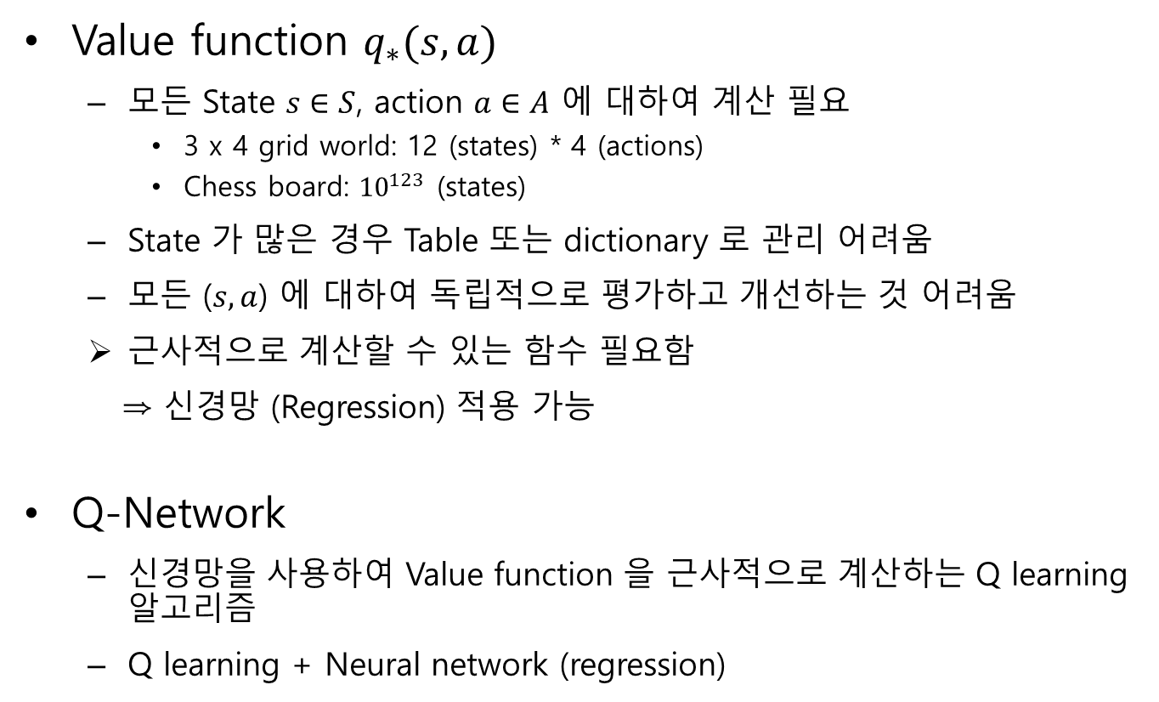
Q Learning
Value function $q_{∗}(s,a)$
모든 State $s∈S$, action $a∈A$ 에 대하여 계산 필요
3 x 4 grid world: 12 (states) * 4 (actions)
Chess board: ${10}^{123}$ (states)
State 가 많은 경우 Table 또는 dictionary 로 관리 어려움
모든 ($s, a$) 에 대하여 독립적으로 평가하고 개선하는 것 어려움
근사적으로 계산할 수 있는 함수 필요함
⇒ 신경망 (Regression) 적용 가능
Q-Network
신경망을 사용하여 Value function 을 근사적으로 계산하는 Q learning 알고리즘
Q learning + Neural network (regression)

Slide 3
DeZero
Deep Learning Frameworks
PyTorch
Tensorflow
………………
DeZero
PyTorch 기반으로 알기 쉽게 설계된 신경망용 프레임 워크
$ pip install dezero (numpy 1.23.0 이전 버전과 호환)
$ pip show numpy
$ pip install numpy==1.23.0

Slide 4
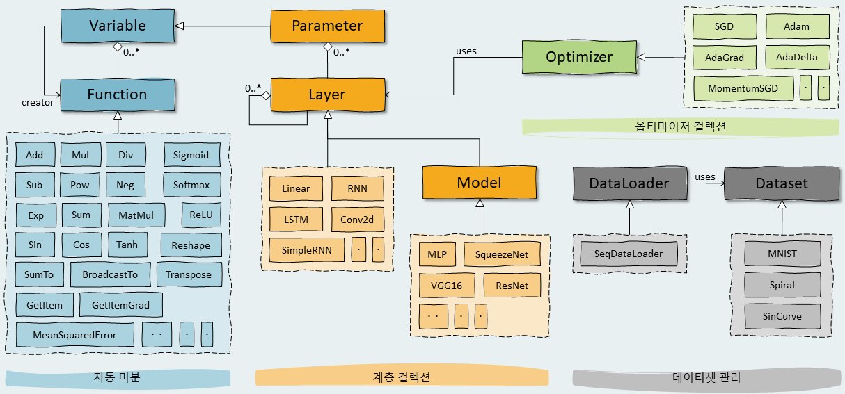
DeZero
클래스 구조

Slide 5
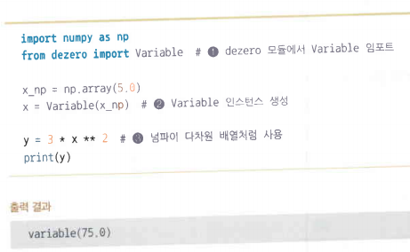
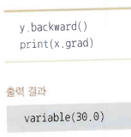
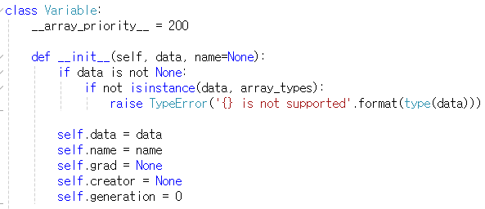

DeZero
Variable Class
다차원 배열 (np.ndarray) 를 감싸는 클래스
backward() : 미분 계산 method
# 1.23.0
$y=3 x^{2}$
$${\frac{dy}{dx}}_{ (x=5)}={6x }_{(x=5)}=30$$

Slide 6
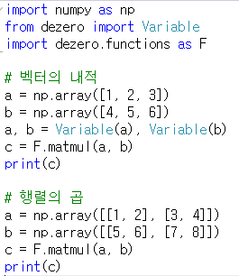


DeZero
Function Class
함수: Add(), Exp(), Mul() 등 Variable 객체에 대한 연산 수행
가상함수: forward() backward()
1x4 + 2x5 + 3x6 = 32
$$\left[\begin{matrix}1 & 2 \\ 3 & 4\end{matrix}\right]\left[\begin{matrix}5 & 6 \\ 7 & 8\end{matrix}\right]=\left[\begin{matrix}19 & 22 \\ 43 & 50\end{matrix}\right]$$

Slide 7
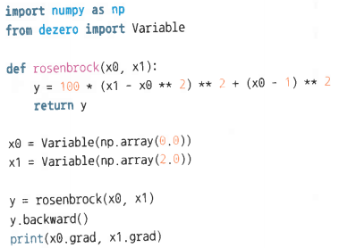





DeZero
Gradient 계산
Resenbrock function
$y={100(x_{1}−x_{0}^{2})}^{2}+{(x_{0}−1)}^{2}$
Gradient ( $\frac{∂y}{∂x_{0}}$ , $\frac{∂y}{∂x_{1}} )$ at $x_{0}=0$, $x_{1}=2$
$${(x}_{0}^{∗},{ x}_{1}^{∗})=(1,1)$$
$$\frac{dy}{dx_{0}}=−400x_{0}\left(x_{1}−x_{0}^{2}\right)+2(x_{0}−1)$$
$$\frac{dy}{dx_{1}}=200\left(x_{1}−x_{0}^{2}\right)$$
${(\frac{dy}{dx_{0}}\text{,} \frac{dy}{dx_{1}})}_{{ x}_{0}=0, x_{1}=2}=(−2, 400)$

Slide 8
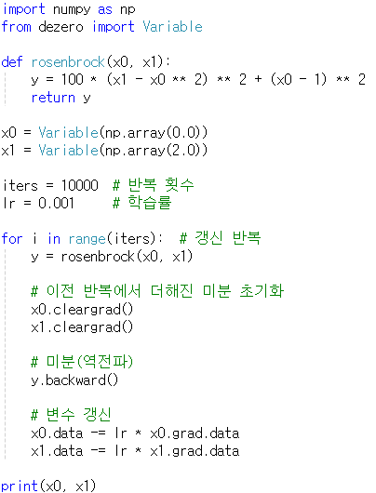



DeZero
Gradient Descent
$x_{0}^{k+1}=x_{0}^{k}−α\frac{∂y}{∂x_{0}}(x_{0}^{k},x_{1}^{k})$, $k=1,2,⋯$
$x_{1}^{k+1}=x_{1}^{k}−α\frac{∂y}{∂x_{1}}(x_{0}^{k},x_{1}^{k})$, $k=1,2,⋯$
$α$: learning rate
$${(x}_{0}^{∗},{ x}_{1}^{∗})=(1,1)$$

Slide 9
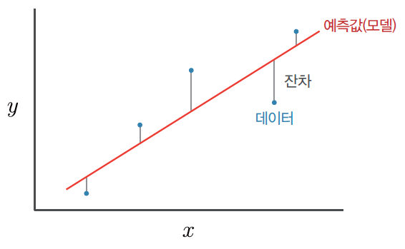



Linear Regression
응용 예 1: Linear Regression
Model: $y=Wx+b$
Data set: $\left(x_{1},y_{1}\right), ⋯, (x_{N},y_{N})$
$\left(W^{∗}, b^{∗}\right)=\arg{\min_{(W,b)}{L}}$
Gradient descent
Mean squared error / Loss
$$W^{k+1}=W^{k}−α\frac{∂L}{∂W}(x_{k},y_{k})$$
$$b^{k+1}=b^{k}−α\frac{∂L}{∂b}(x_{k},y_{k})$$

Slide 10
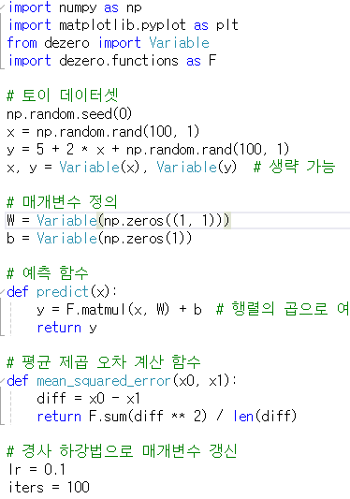
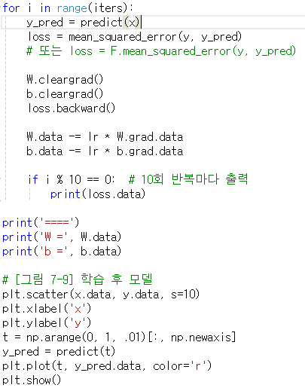

실습
실습 #1
dezero3.py
$$y=2x+5$$

Slide 11
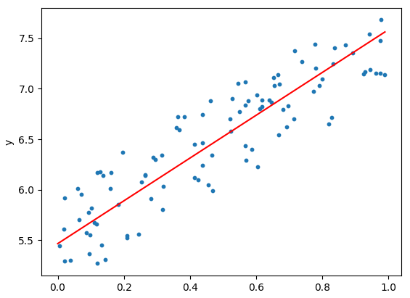
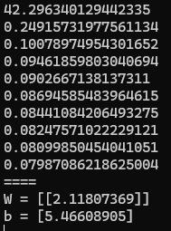
실습

Slide 12
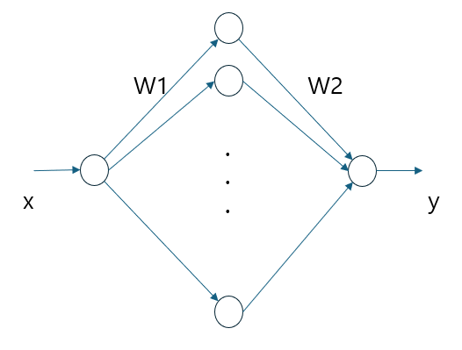
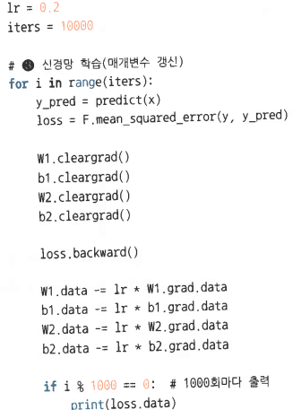
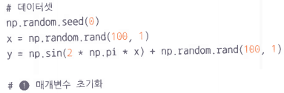
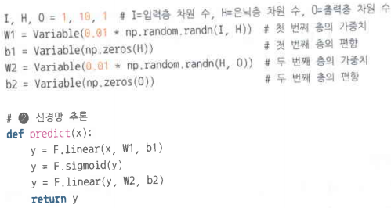

Nonlinear Regression
응용 예 2: Nonlinear Regression
Model: MLP
$$y=\sin{2π}x$$
# affine transformation

Slide 13
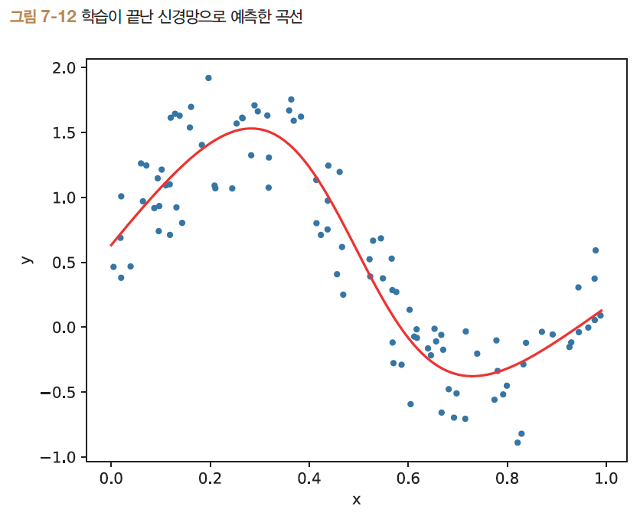

Nonlinear Regression
Nonlinear Regression

Slide 14
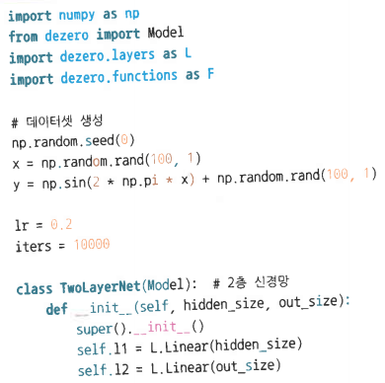
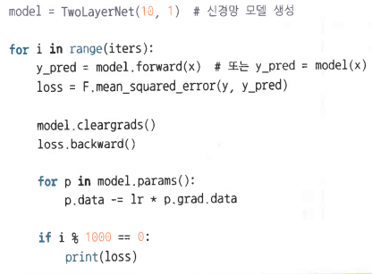

Nonlinear Regression
Layer Class & Model Class 사용

Slide 15
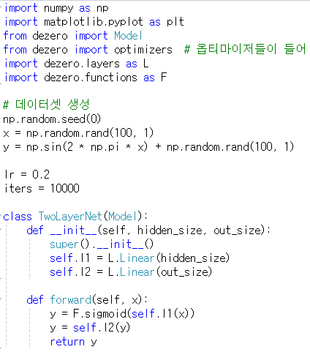
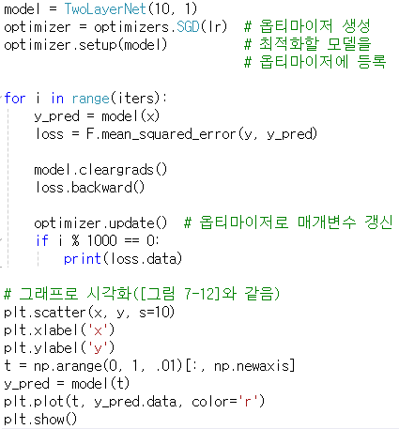
실습
실습 #2
dezero4.py

Slide 16
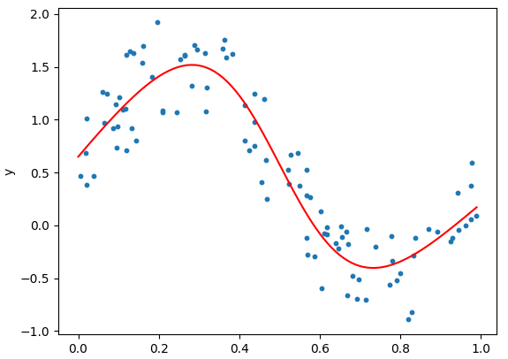
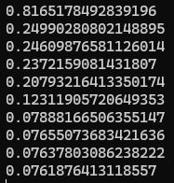
실습
실행결과

Slide 17
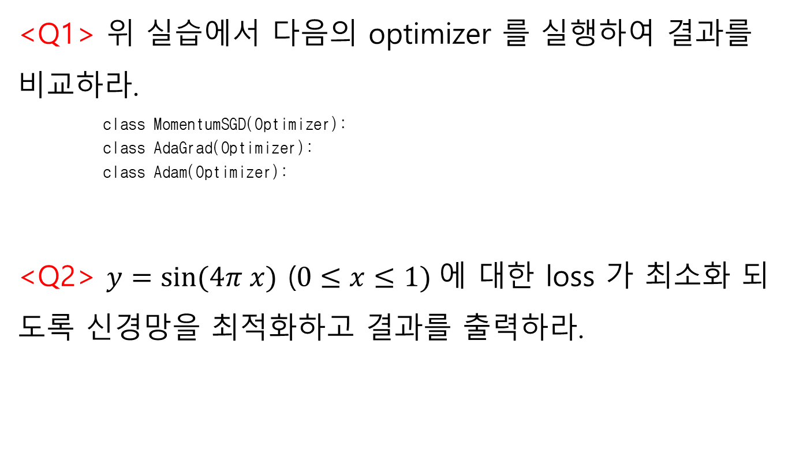
Quiz
<Q1> 위 실습에서 다음의 optimizer 를 실행하여 결과를 비교하라.
class MomentumSGD(Optimizer):
class AdaGrad(Optimizer):
class Adam(Optimizer):
<Q2> $y=sin⁡(4π x)$ ($0≤x≤1)$에 대한 loss 가 최소화 되도록 신경망을 최적화하고 결과를 출력하라.

Slide 18
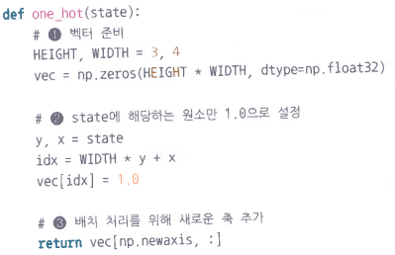
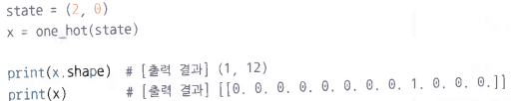
Q-Network
One-Hot Vector
여러 원소 중 하나만 ‘1’ 이고 다른 원소는 모두 ‘0’ 인 벡터
범주형 데이터 처리에 사용
(ex) 옷 사이즈 S, M, L => (1,0,0), (0,1,0), (0,0,1) : 1 x 3 vector
(ex) 3 x 4 grid world 에서 agent 의 상태 (y, x) : (0,0) ~ (2,3)
=> (1,0,0,0,0,0,0,0,0,0,0,0) …… (0,0,0,0,0,0,0,0,0,0,0,1) : 1 x 12 vector

Slide 19
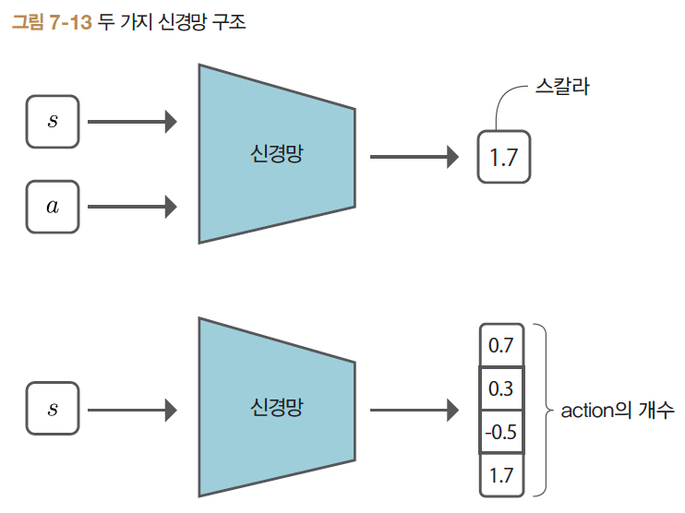


Q-Network
Q function: $Q(s,a)$
테이블 (defaultdict) 로 구현
state/action 이 간단한 문제에만 적용가능
$Q\left(s,a\right)$ 의 계산 ⇒ Nonlinear regression 문제 ⇒ 신경망 구현
$\max_{a}{Q}(s,a)$ 에 적합한 구조

Slide 20
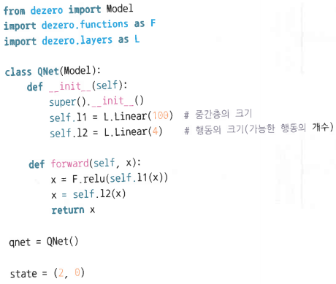

Q-Network
QNet

Slide 21
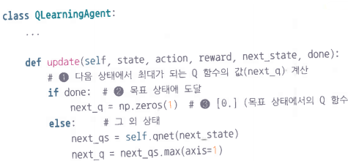
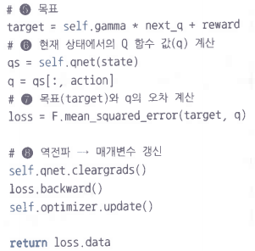








Q-Network
Q Function 의 학습
Update equation
입력 $(S_{t},A_{t})$ 일때 출력 $T$ 가 되도록 QNet 학습 : $T$ = 정답, label
$$T$$
⇒
$$γ \max_{a}{Q\left(S_{t+1},a\right)+ R_{t}}$$
$$S_{t} A_{t} { R}_{t} S_{t+1}$$
$$Q(S_{t},a)$$
$$Q(S_{t},A_{t})$$
$$Q(S_{t+1},a)$$
$$\max_{a}{Q(S_{t+1},a)}$$

Slide 22
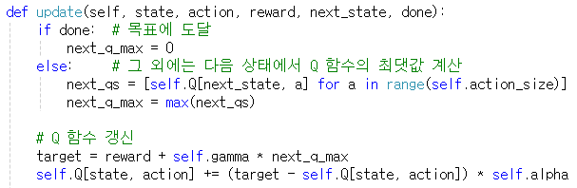
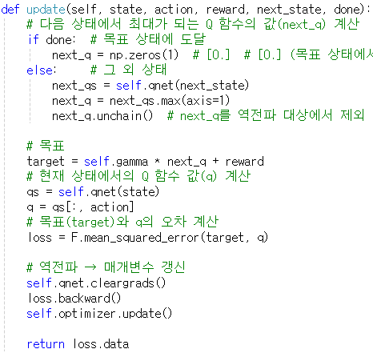
Q-Network
Q Learning vs Q-Network
Q Learning
Q-Network
Table
Netwok

Slide 23
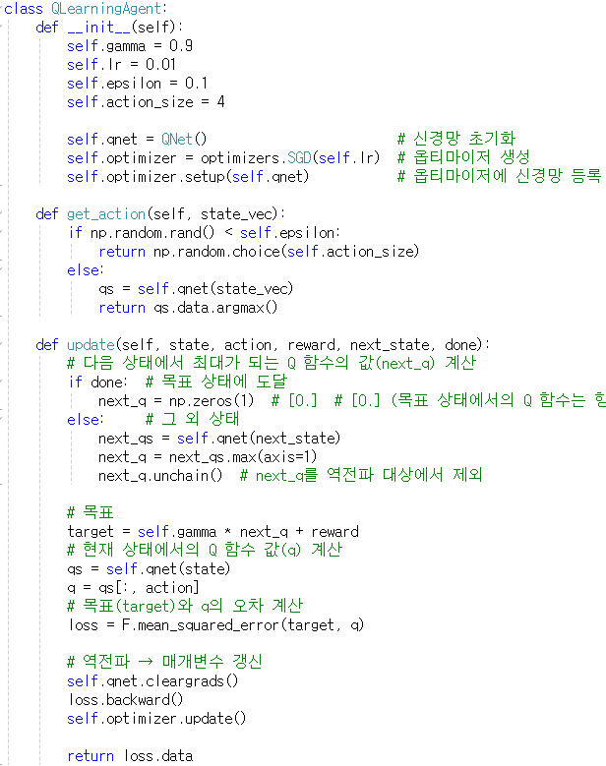
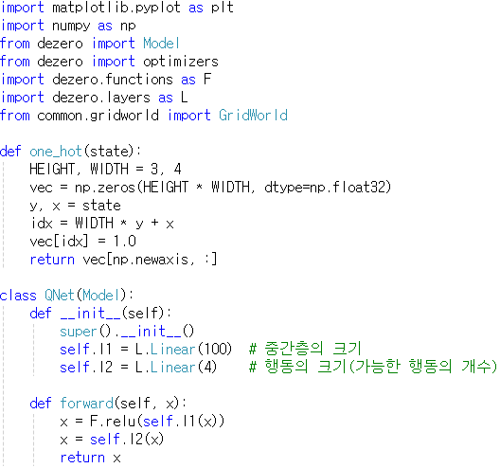
실습
실습 #3
q_learning_nn.py

Slide 24
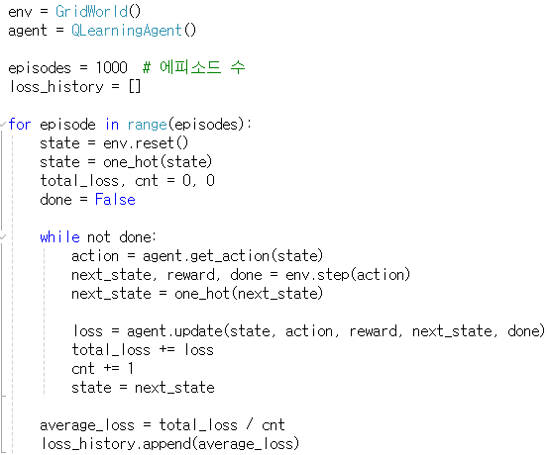
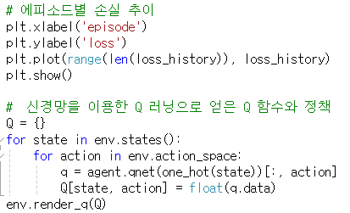
실습

Slide 25
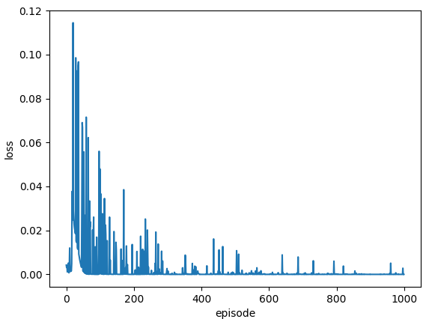
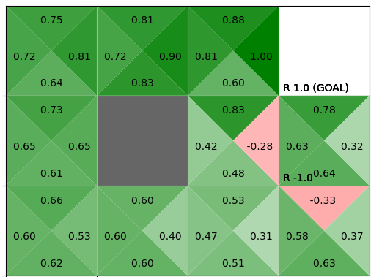
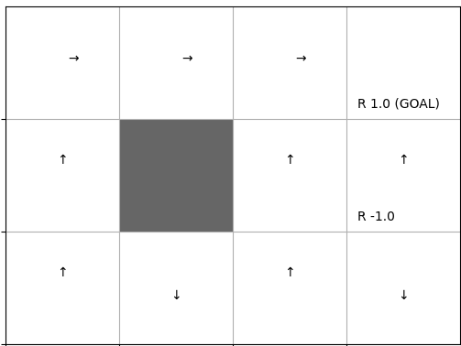
실습
실행결과

Slide 26



Quiz
(Q3) Q-Network 를 적용하여 5x5 Grid World 에 대한 Q 테이블을 완성하고 policy 를 구하라. 단, 신경망의 최적화를 위한 파라메터를 설정하라.
-1
+1
-1

Slide 27
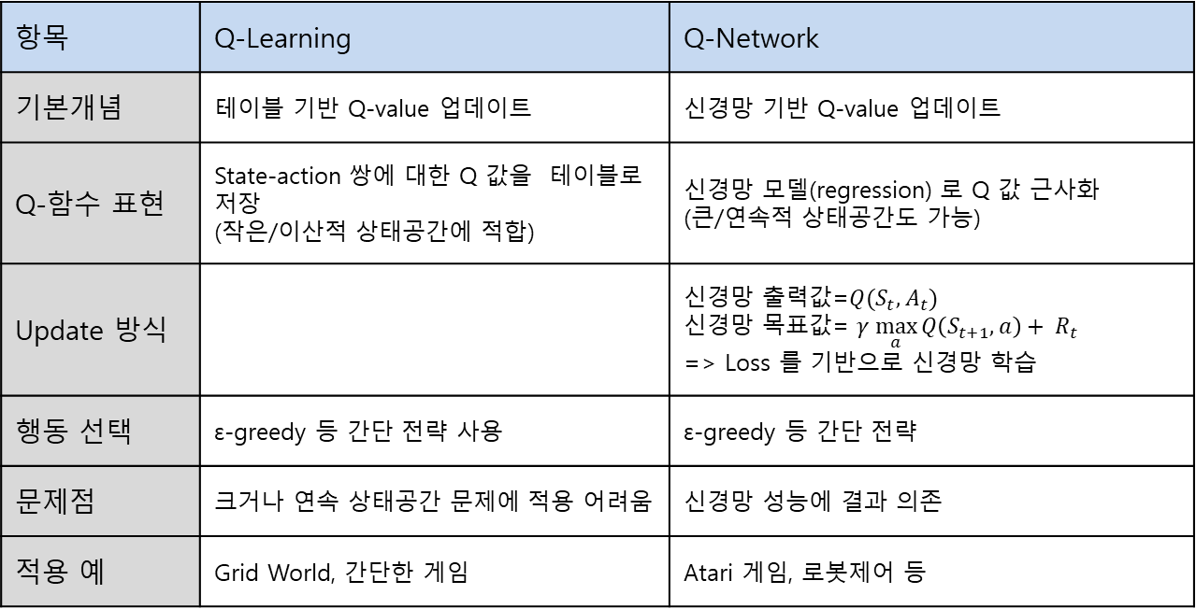
요약
Q-Learning vs. Q-Network
항목 | Q-Learning | Q-Network
기본개념 | 테이블 기반 Q-value 업데이트 | 신경망 기반 Q-value 업데이트
Q-함수 표현 | State-action 쌍에 대한 Q 값을 테이블로 저장 (작은/이산적 상태공간에 적합) | 신경망 모델(regression) 로 Q 값 근사화 (큰/연속적 상태공간도 가능)
Update 방식 |  | 신경망 출력값=$Q(S_{t},A_{t})$ 신경망 목표값= $γ \max_{a}{Q\left(S_{t+1},a\right)+ R_{t}}$ => Loss 를 기반으로 신경망 학습
행동 선택 | ε-greedy 등 간단 전략 사용 | ε-greedy 등 간단 전략
문제점 | 크거나 연속 상태공간 문제에 적용 어려움 | 신경망 성능에 결과 의존
적용 예 | Grid World, 간단한 게임 | Atari 게임, 로봇제어 등

